Slide 1


УЧЕБНЫЕ ИЗНХ БЛОКИ ДЛЯ РОСТА
PSNC UNITS FOR GROWTH
  Автор – Дэвид Бэтти

Slide 3
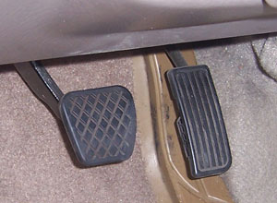
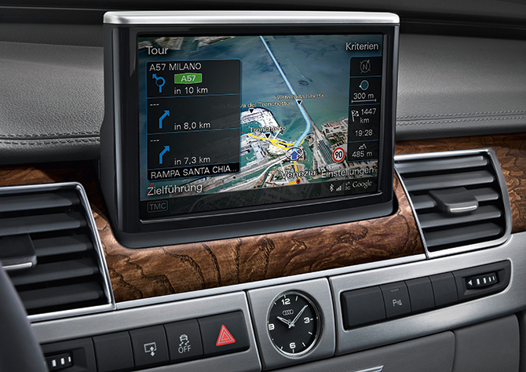
Акселератор, тормоза, система навигации
Accelerator & Brakes & GPS Navigation System

Slide 4
A. ЗАЧЕМ ИСПОЛЬЗОВАТЬ ИЗНХ ЕДИНИЦ И КОНТРАКТЫ?
WHY USE PSNC UNITS AND CONTRACTS?
Нам необходима базовая структура для занятий ИЗНХ
We need a basic structure for the PSNC classes
Особые нужды каждого студента
Special needs of each student

Slide 5
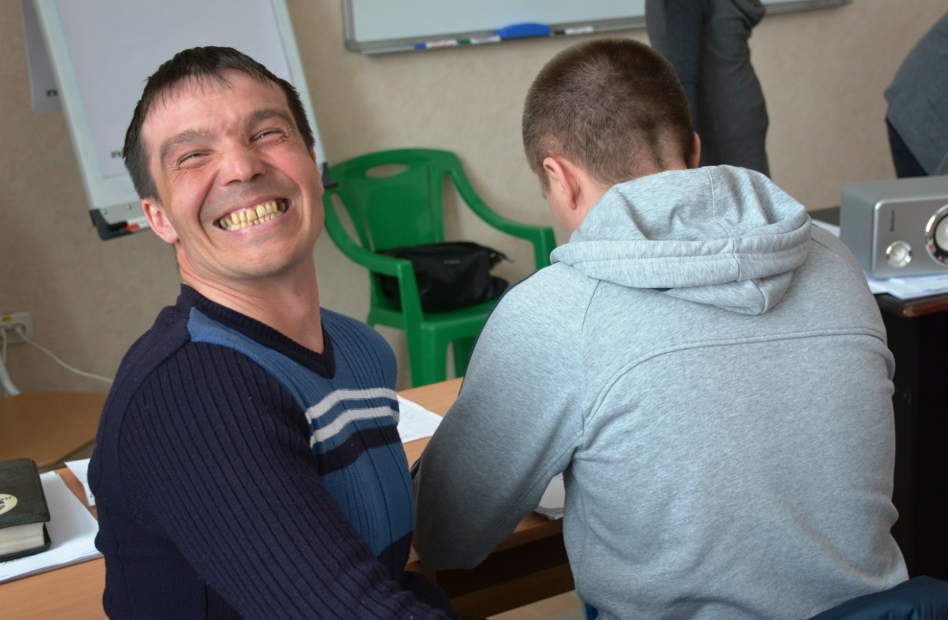
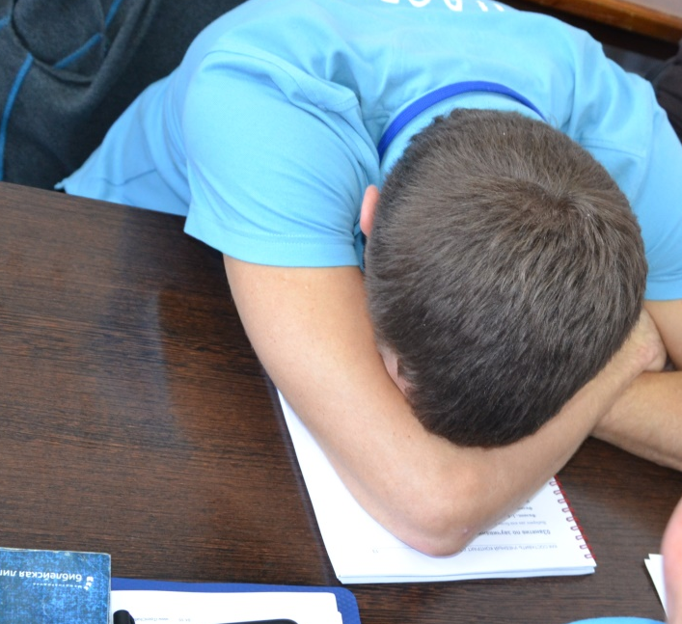
A. ЗАЧЕМ ИСПОЛЬЗОВАТЬ ИЗНХ ЕДИНИЦ И КОНТРАКТЫ?
WHY USE PSNC UNITS AND CONTRACTS?
Стирается эффект «медового месяца».
The “Honeymoon effect” wears off

Slide 6
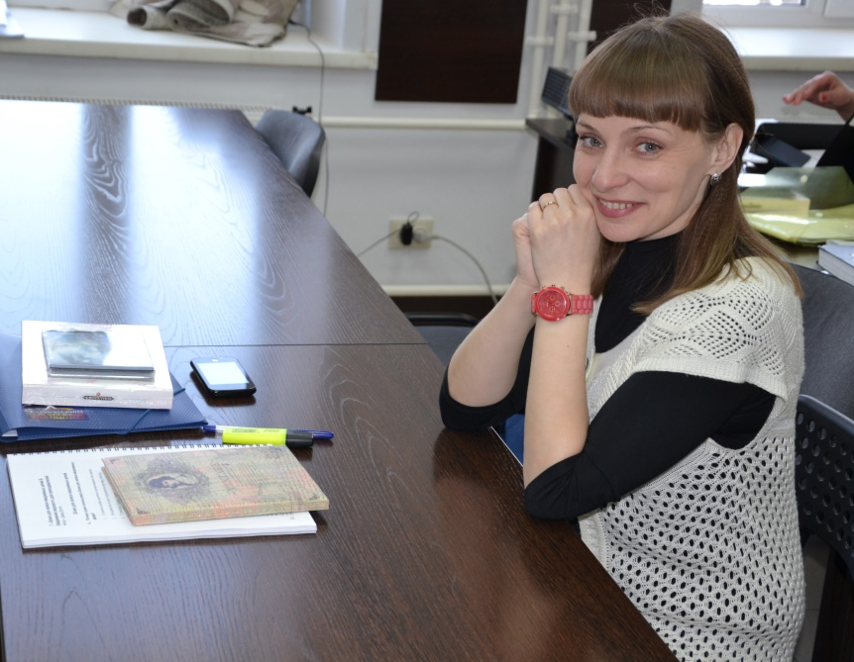
A. ЗАЧЕМ ИСПОЛЬЗОВАТЬ ИЗНХ ЕДИНИЦ И КОНТРАКТЫ?
WHY USE PSNC UNITS AND CONTRACTS?
4. У студентов проблема со временем
Students have a problem with time
A. Студенты должны иметь чувство достижения и прогресса
Students need to have a sense of accomplishment and progress

Slide 7
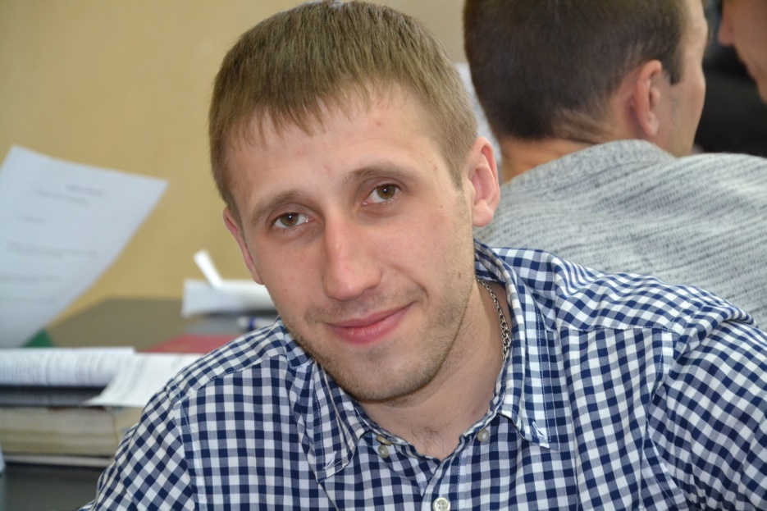
A. ЗАЧЕМ ИСПОЛЬЗОВАТЬ ИЗНХ ЕДИНИЦ И КОНТРАКТЫ?
WHY USE PSNC UNITS AND CONTRACTS?
4. У студентов проблема со временем
Students have a problem with time
Б. Помогите им сфокусироваться на росте – а не на том, чтобы «сделать вовремя»
Help them focus on growth—not “doing time”

Slide 8
A. ЗАЧЕМ ИСПОЛЬЗОВАТЬ ИЗНХ ЕДИНИЦ И КОНТРАКТЫ?
WHY USE PSNC UNITS AND CONTRACTS?
5. Это обеспечивает «гибкое отношение» для различных студентов
Provides flexibility for different students
- академические уровни -academic levels
- нужды -needs
- интересы -interests
- религиозное происхождение -religious backgrounds

Slide 9
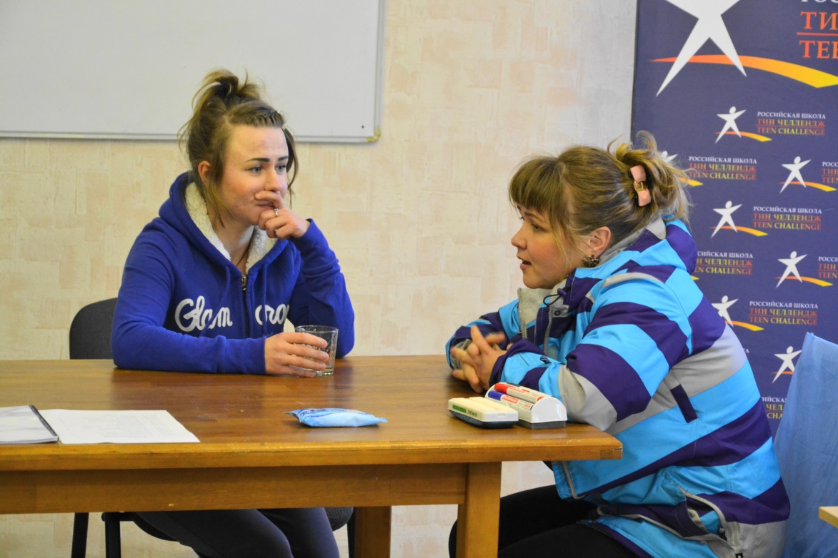
A. ЗАЧЕМ ИСПОЛЬЗОВАТЬ ИЗНХ ЕДИНИЦ И КОНТРАКТЫ?
WHY USE PSNC UNITS AND CONTRACTS?
6. Это дополняет ваше служение наставника
Complements your counseling ministry

Slide 10
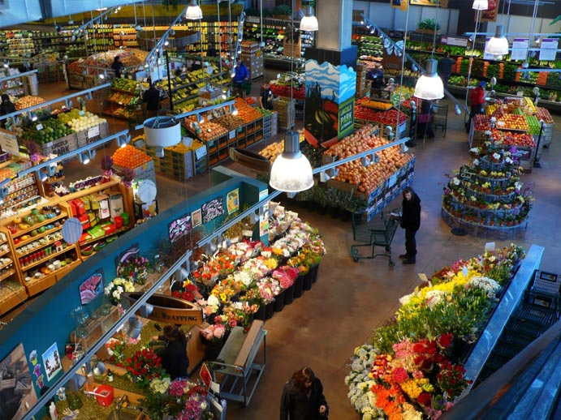
Б. КАК БЛОКИ ПОДХОДЯТ К ИЗНХ?
HOW DO THE UNITS FIT INTO THE PSNC?
Нам нужно расти! We need to grow!
Notes:
We need healthy diet
We need balanced growth
We need variety!

Slide 11
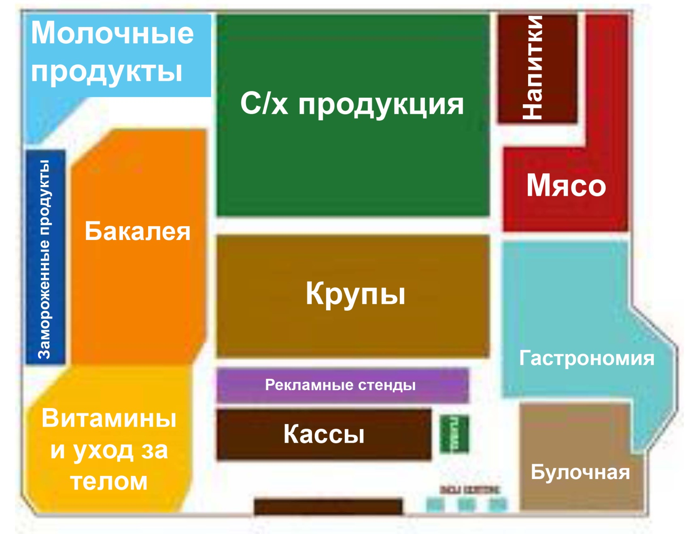

Slide 12
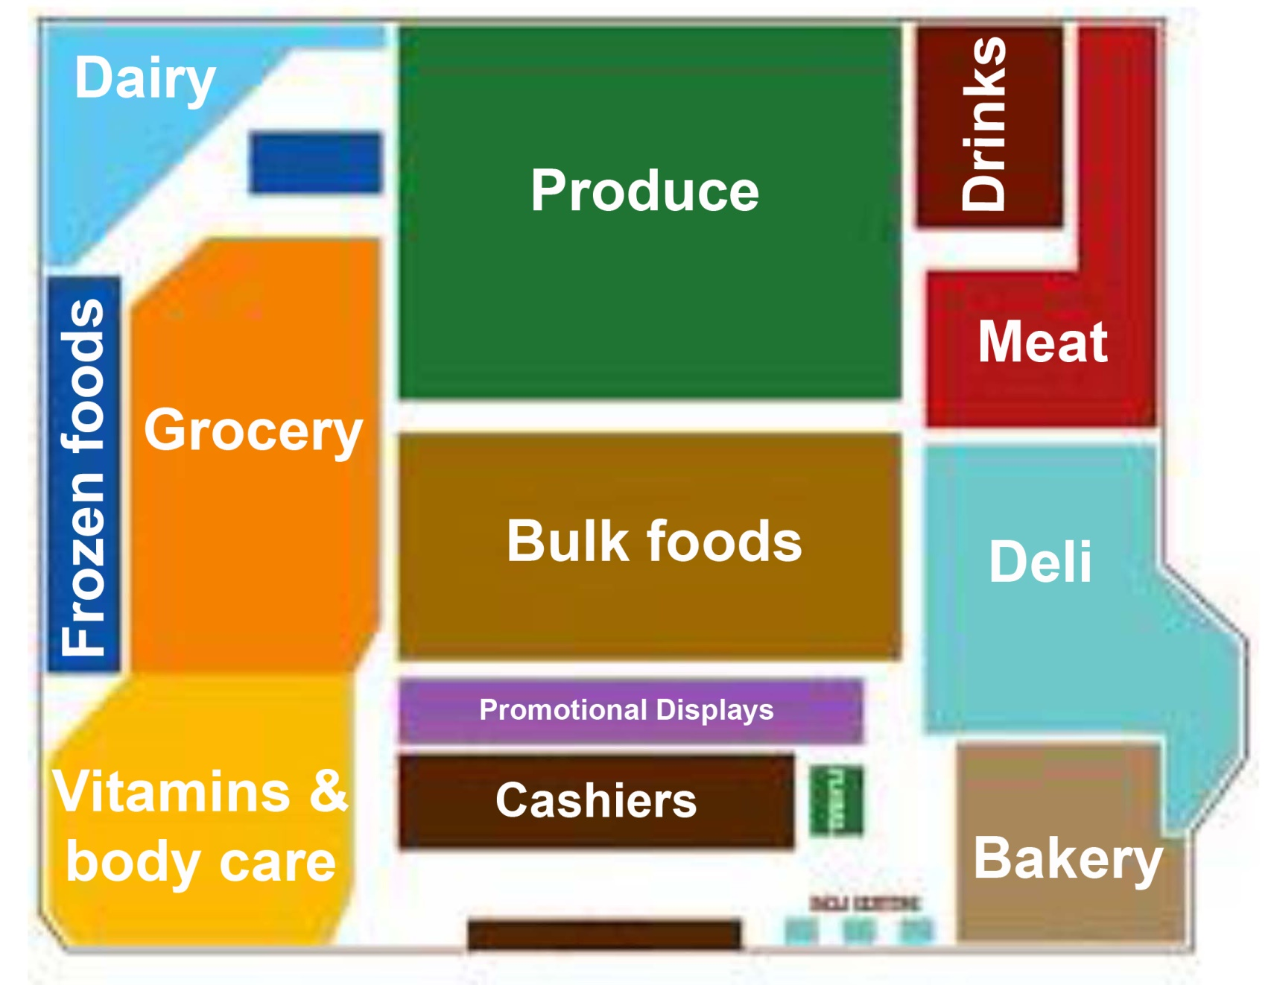

Slide 13
Б. КАК БЛОКИ ПОДХОДЯТ К ИЗНХ?
HOW DO THE UNITS FIT INTO THE PSNC?
Занятия ИЗНХ разделены на блоки для роста
The PSNC classes are divided into Units for growth
Каждый блок требует 3 – 5 недель на выполнение
Each unit takes 3-5 weeks to complete
В каждом блоке есть своя главная тема
Each unit has a major theme

Slide 14

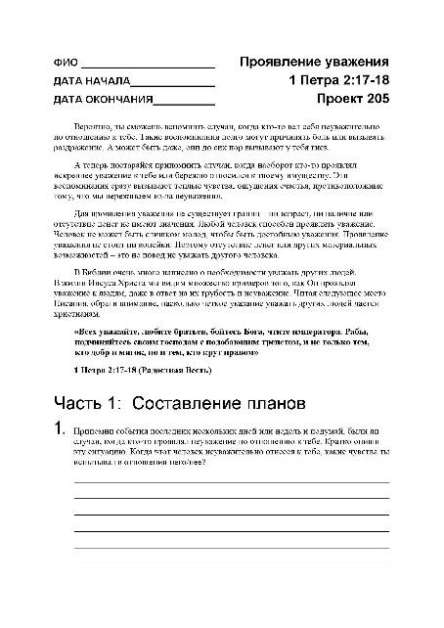


Б. КАК БЛОКИ ПОДХОДЯТ К ИЗНХ?
HOW DO THE UNITS FIT INTO THE PSNC?
Каждый блок требует свои типы материалов и проекты на выбор
Each unit has basic required material and also electives

Slide 15
Б. КАК БЛОКИ ПОДХОДЯТ К ИЗНХ?
HOW DO THE UNITS FIT INTO THE PSNC?
Студенту назначаются 6 различных видов обучения
The student will be assigned 6 different types of studies
  a. Изучение Библии, уроки ИЗНХ
  Bible studies, PSNC lessons
  Б. Работа по запоминанию библейских стихов Scriptures to memorize
  B. Качества характера
  Character qualities
  Г . Чтение Библии
  Bible reading

Slide 16
Б. КАК БЛОКИ ПОДХОДЯТ К ИЗНХ?
HOW DO THE UNITS FIT INTO THE PSNC?
Студенту назначаются 6 различных видов обучения
The student will be assigned 6 different types of studies
Д. Книги, видеозаписи, диски, ДВД-диски, статьи из журналов
Books, tapes, CDs, DVDs, tracts
E. Другие особые проекты на выбор
Other special projects or electives

Slide 17
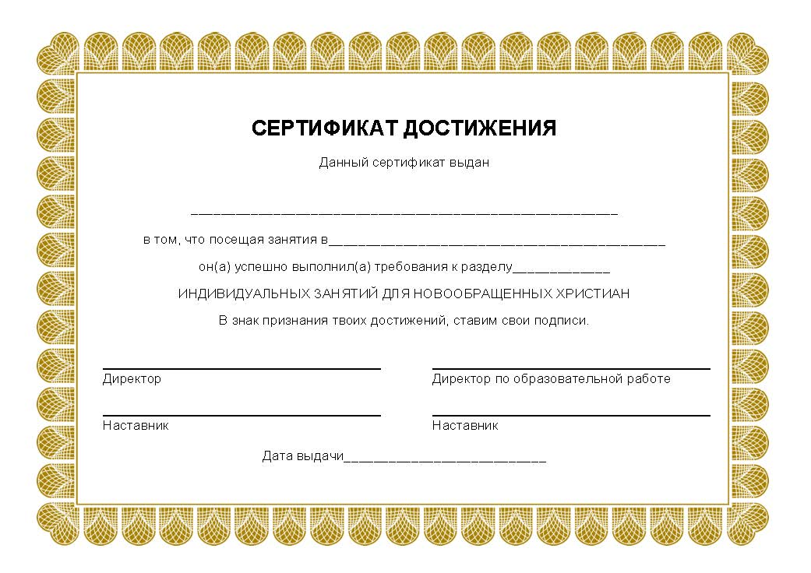
Б. КАК БЛОКИ ПОДХОДЯТ К ИЗНХ?
HOW DO THE UNITS FIT INTO THE PSNC?
Напишите Учебный контракт студента для каждого блока
Write a student learning contract for each unit
В конце каждого блока студент награждается Сертификат достижения
At the end of the contract, they are awarded a certificate of achievement

Slide 18
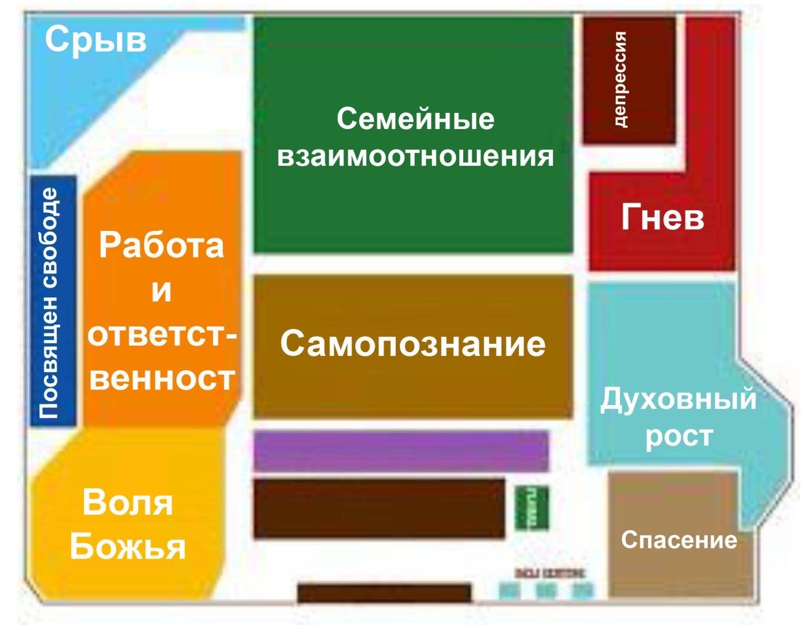
В нашем магазине ИЗНХ нам понадобятся ресурсы для использования в контрактах по каждому разделу
IN our PSNC store we need resources to use in the contracts for each Unit

Slide 19
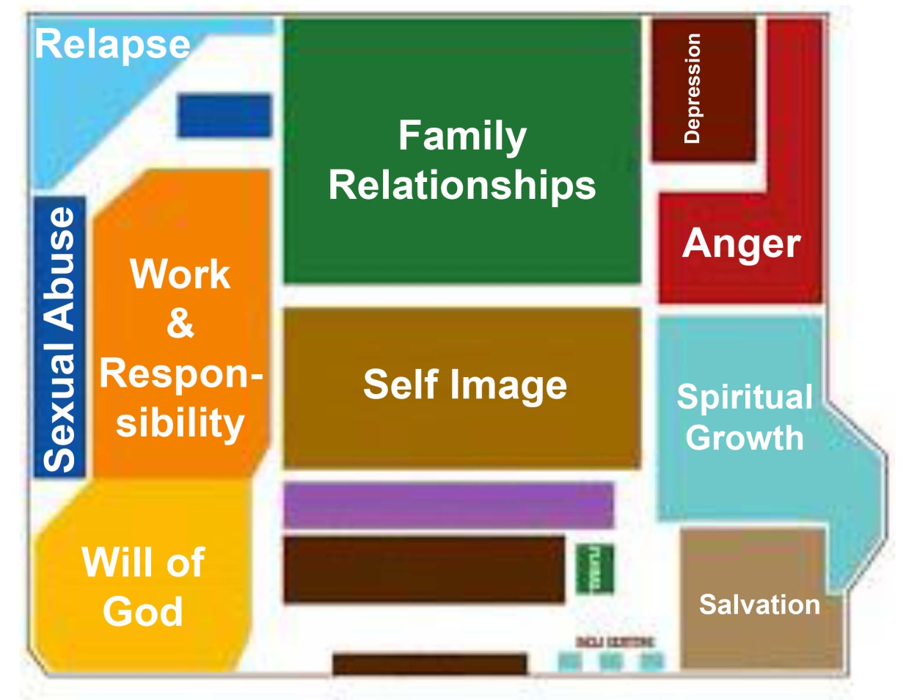
IN our PSNC store we need resources to use in the contracts for each Unit

Slide 20
B. ОБЗОР БЛОКОВ 1 – 5
OVERVIEW OF UNITS 1-5
Спасение Salvation
Самопознание Self Image
Духовный рост Spiritual Growth
Семейные Family Relationships
взаимоотношения
Работа и ответственность Work and Responsibility

Slide 21
Г. СПЕЦИАЛЬНЫЕ БЛОКИ НА ВЫБОР
OPTIONAL SPECIAL UNITS
Посвящен свободе – развираясь с сексуальными издевательствами
Committed to Freedom—sexual abuse
Личный рост
Personal Growth
Срыв и возвращение в программу «Тин Челлендж»
Relapse and return to TC

Slide 22
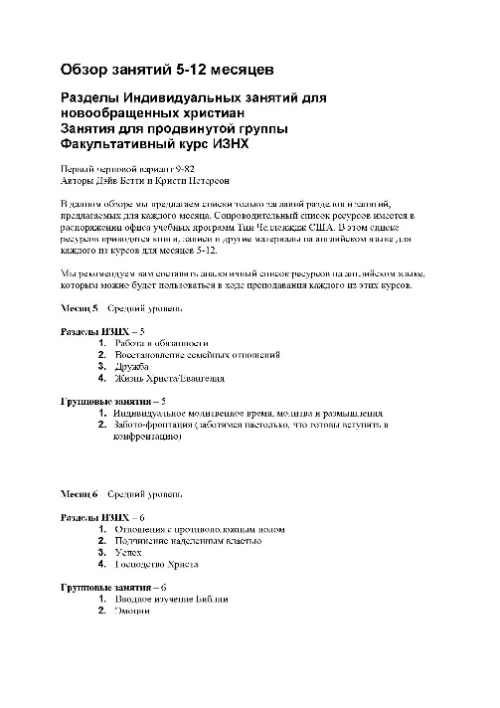
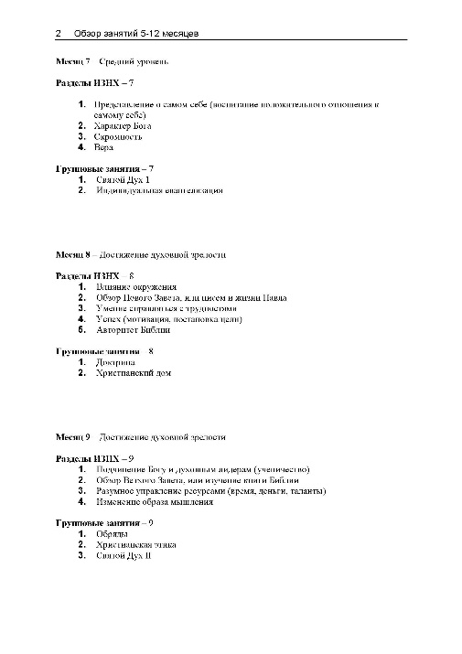
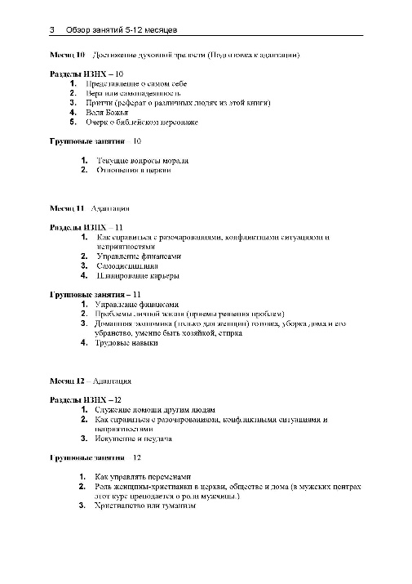
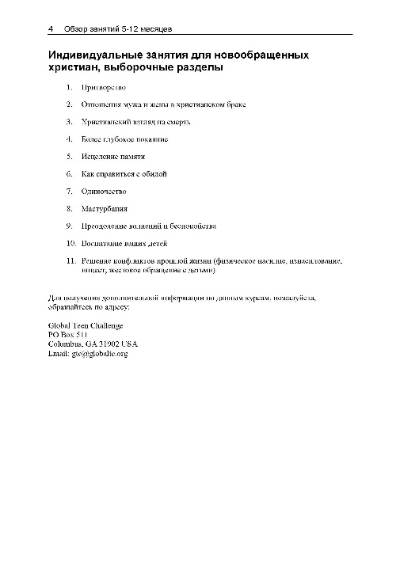
Plaлан единиц в течение нескольких месяцев 5-12
Plan for Units for Months 5-12
A sample list is available with topics for the units for 12 months or more
страницы 5-9

Slide 23
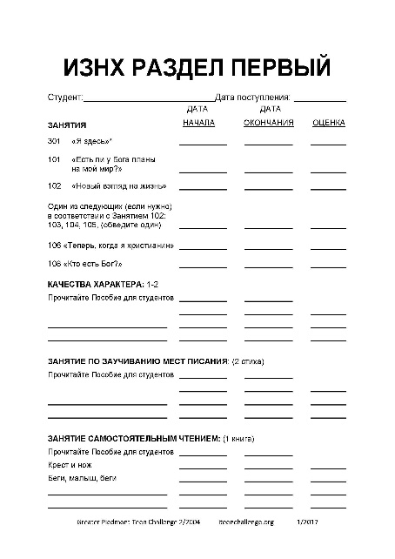
Д. БЛОК 1. СПАСЕНИЕ
UNIT 1 SALVATION
1. Блок первый отличается от остальных блоков
Unit One is different from all the others
Вы можете работать со
списком требуемых уроков,
стихов, качеств характера
и прочее
You can work with a list of required
lessons, verses, character qualities, etc.
В целом это будет тот же список, что и для новообращенных студентов
This will be basically the same list for all new students

Slide 24


Slide 25
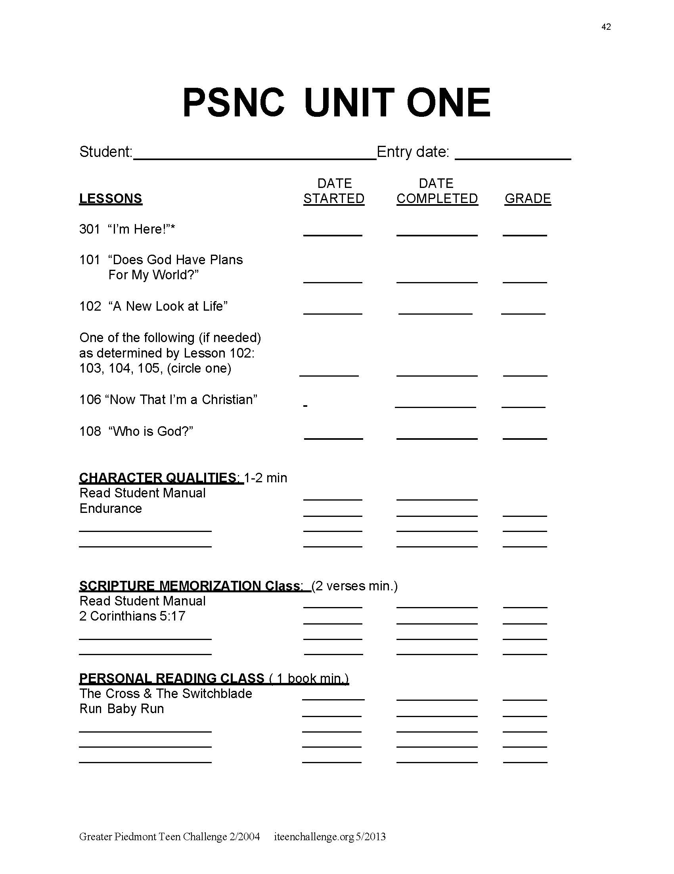

Slide 26
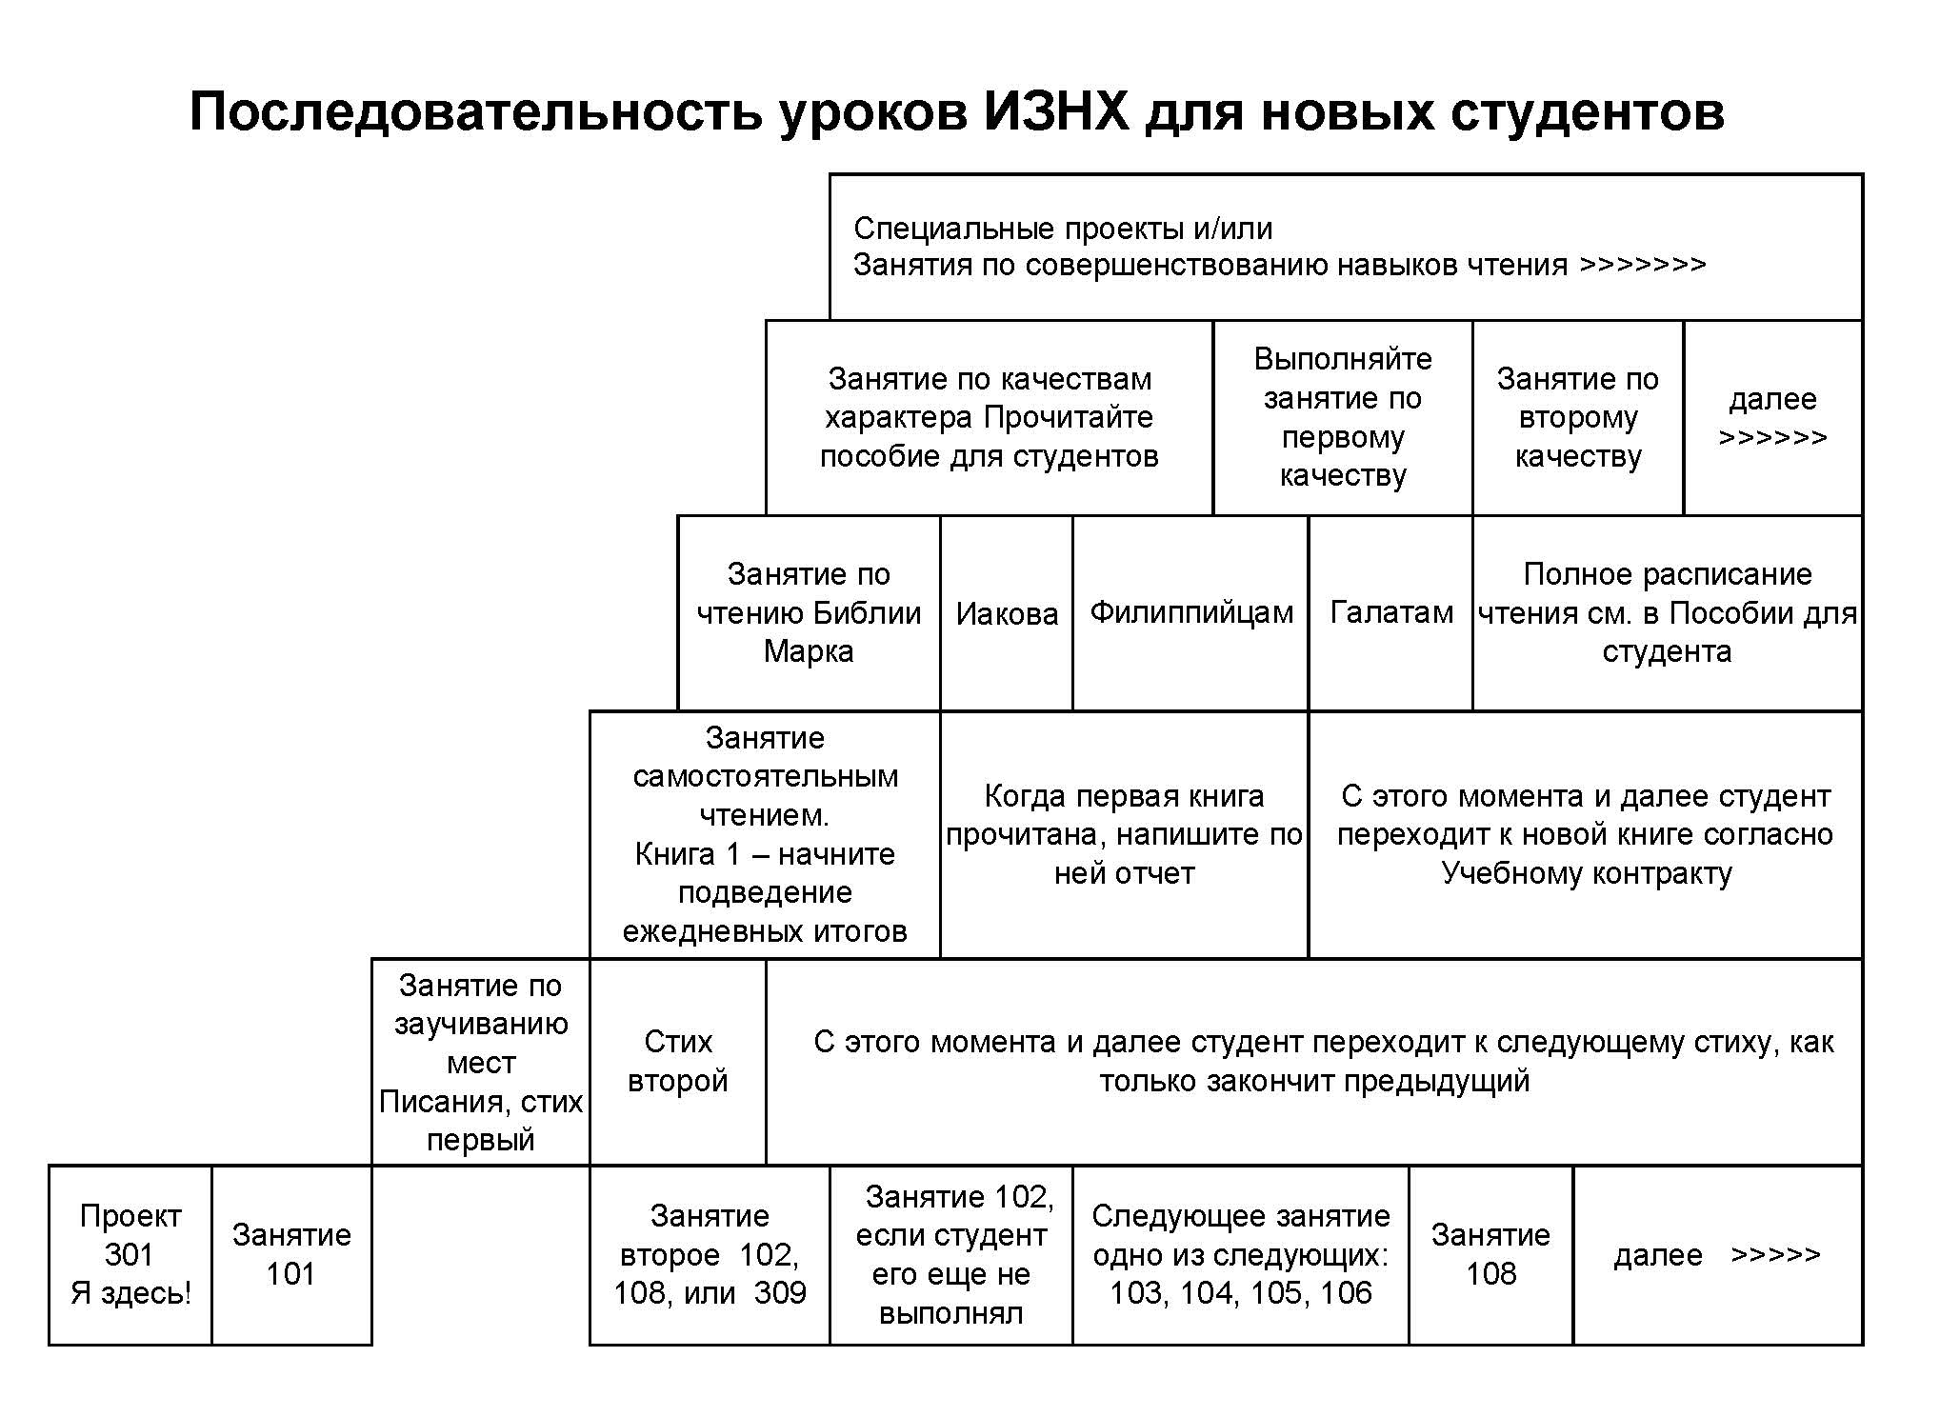
Ordem das Lições do EPNC para os Alunos Novos
Projetos Especiais e/ou Aulas de Reforço de Leitura
Qualidades de Caráter Leia o manual do aluno
Faça a primeira qualidade de caráter
Veja a anotação do professor #2 na página 8 da Dando Seqüência às lições do EPNC
2ª Qualidade
Aula de Leitura Bíblica
Marcos
Veja o manual do aluno para o resto do cronograma/agenda
Tiago
Filipenses
Gálatas
Quando o primeiro livro for finalizado, escreva um relatório deste.
Daqui em diante, iniciam um novo livro conforme o Contrato de Aprendizado do Aluno
Aula de Leitura Pessoal
1º Livro – Comece diariamente lendo os resumos
Aula de Memória da Escritura
1º versículo
2º Versículo
Daqui em diante, eles iniciam um novo versículo assim que finalizarem um.
Projeto 301, Estou Aqui!
Segunda Lição, 102, 108, ou 309
Lição 102, se o aluno ainda não o completou
Próxima lição é uma dessas 103, 104, 105, 106
Próxima lição 108
Unidade 2 Lições (Veja Anotação #1, página 8)
Lição 101

Slide 27
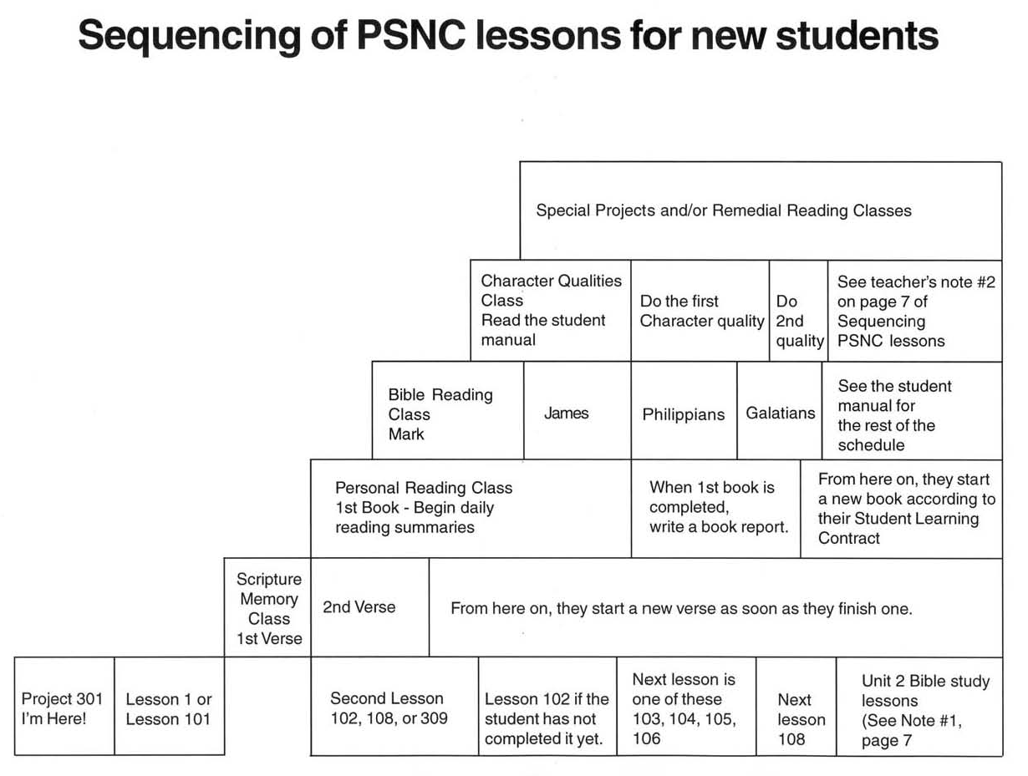

Slide 28

Д. БЛОК 1. СПАСЕНИЕ
UNIT 1 SALVATION
2. Для вашего же блага вы можете составить
список материалов, которые необходимо
охватить в Блоке 1
For your own benefit, you can create a list of the materials that must be covered in Unit One
3. Чтобы лучше узнать студента,
начните с проекта 301
Start with Project 301 to get to know
the student
4. Нужен ли тест на чтение?
Is a reading test needed?
5. Занятия ИЗНХ будут из 100 серий
Lessons will be from the 100 series

Slide 29
Д. БЛОК 1. СПАСЕНИЕ
UNIT 1 SALVATION
6. Познакомьте студентов с ИЗНХ
Introduce students to the PSNC
(Объясните студентам, с какой целью проводятся занятия)
Explain purpose of lessons to the student
занятия Lessons
Занятие по заучиванию мест Писания
Scripture Memorization Class
Занятие по утеа чтению Библии
Bible Reading Class
Занятие самостоятельным чтением
Personal Reading Class
Занятие по качествам характера
Character Qualities Class

Slide 30
Акселератор, тормоза, система навигации
Accelerator & Brakes & GPS Navigation System

Slide 31
Вопросы для обсуждения
Questions for discussion

Slide 32
КОНТАКТНАЯ
CONTACT INFORMATION
Global Teen Challenge
www.GlobalTC.org
www.iTeenChallenge.org

